Slide 1

2
3
4
5
6
7
8
9

Slide 2
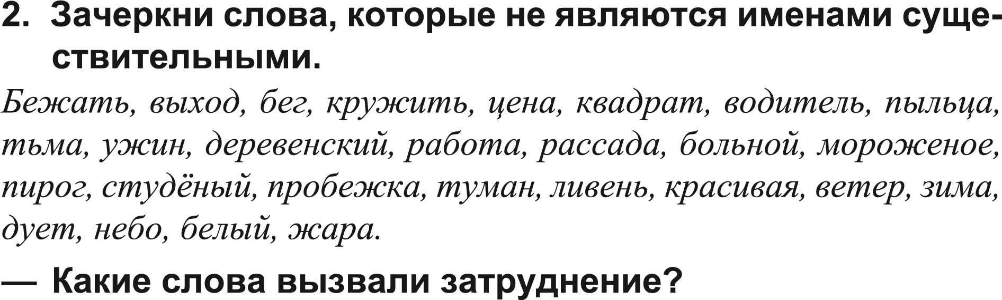


Slide 3
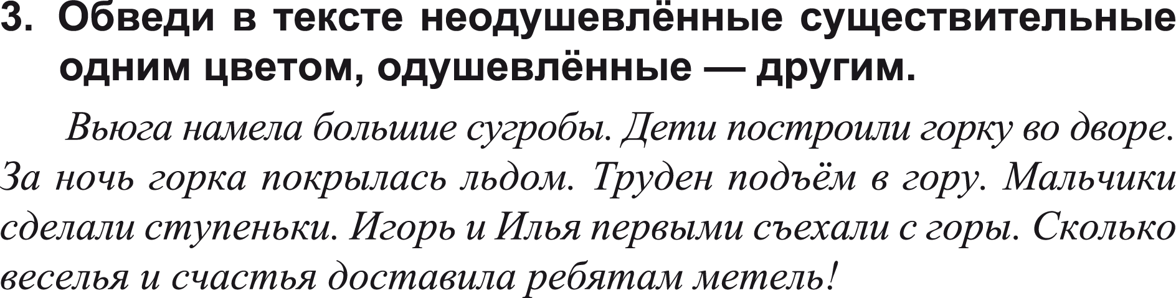

Slide 4
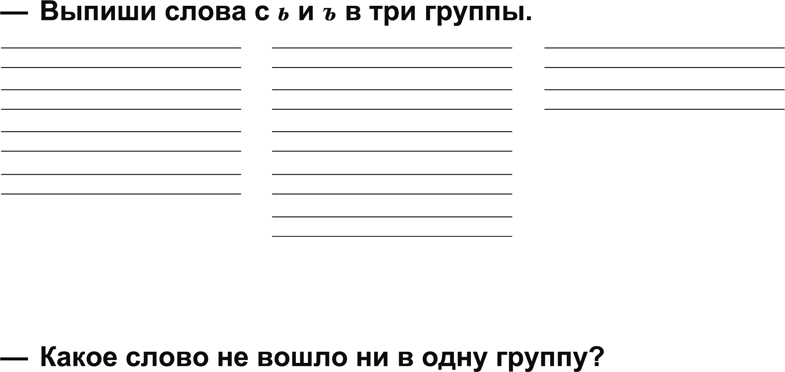
- Выпиши слова с ь и ъ в три группы.
вьюга
Илья
веселья
счастья
большие
льдом
ступеньки
Игорь
метель
подъём
съехали
ночь

Slide 5
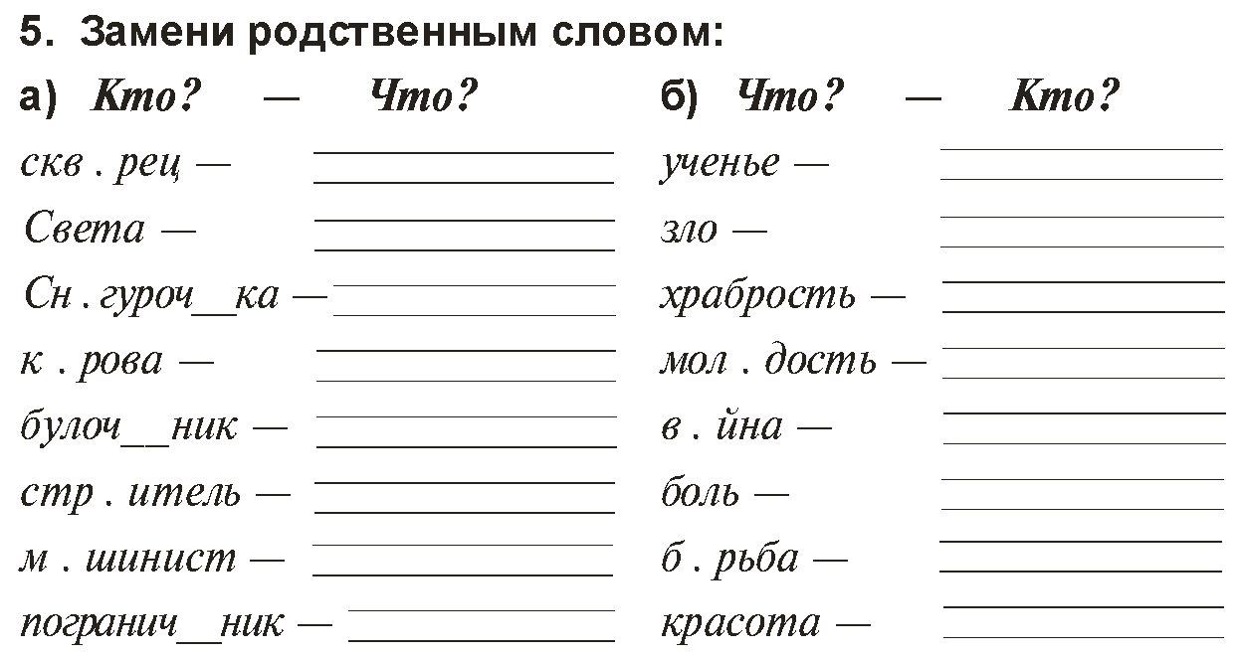
4.
о
скворечник
учёный
свет
злодей
е
снег
храбрец
о
коровник
о
молодец
булка
о
воин
о
стройка
больной
а
машина
о
борец
граница
красавец

Slide 6
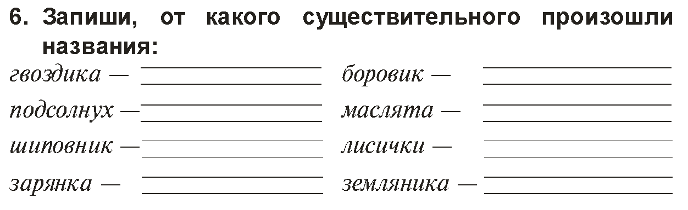


5.

Slide 7
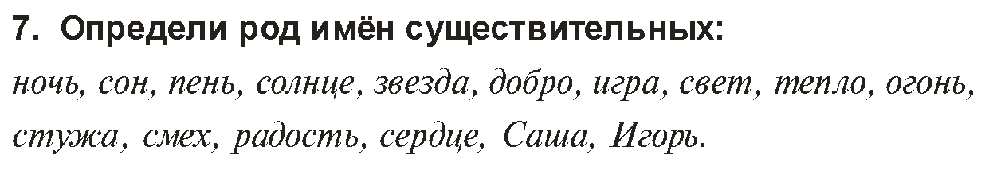
6.
ж. р.
м. р.
м. р.
ср. р.
ж. р.
ср. р.
ж. р.
м. р.
ср. р.
м. р.
ж. р.
м. р.
ж. р.
ср. р.
м. р.
ж. р.
м. р.

Slide 8
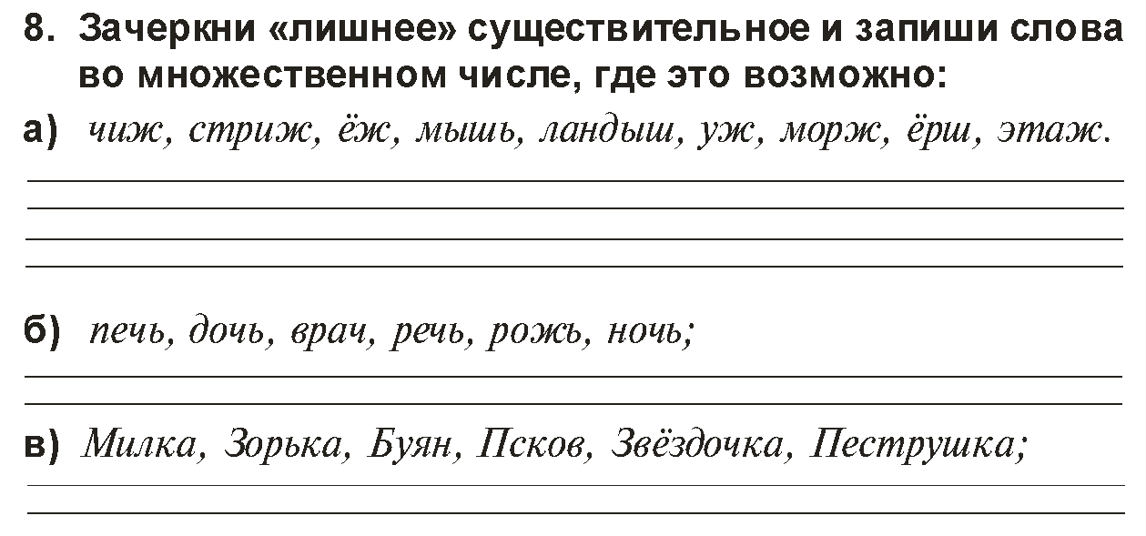
7.
чижи, стрижи, ежи, мыши, ландыши, ужи, моржи, ерши, этажи
печи, дочери, врачи, речи, - , ночи

Slide 9
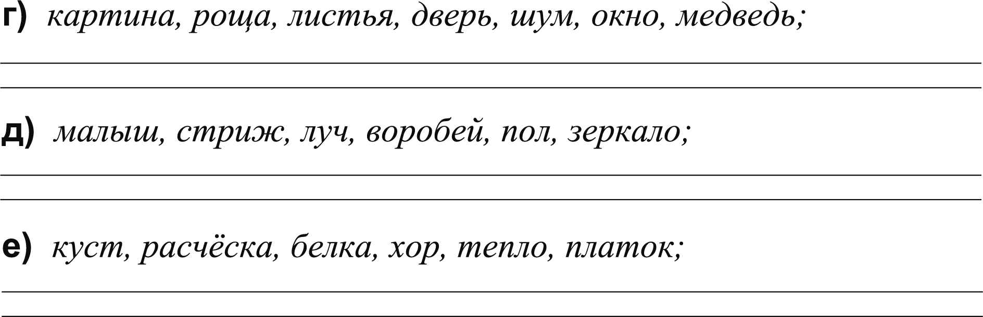
картины, рощи, листья, двери, шумы, окна, медведи
малыши, стрижи, лучи, воробьи, полы, зеркала
кусты, расчески, белки, хоры, - , платки

Slide 10
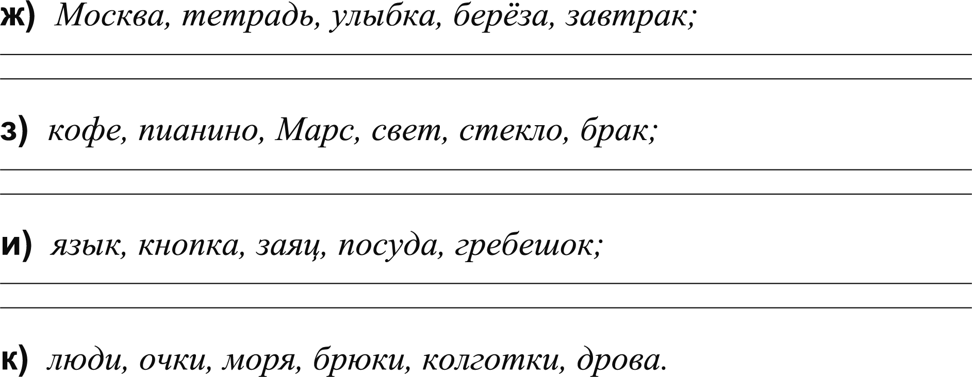
- , тетради, улыбки, берёзы, завтраки
- , - , - , - , стёкла, -
языки, кнопки, зайцы, - , гребешки
люди, очки, моря, брюки, колготки, дрова.

Slide 11
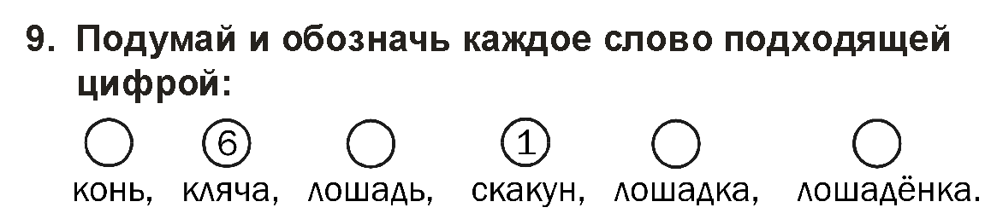
8.
2
3
4
5

Slide 12
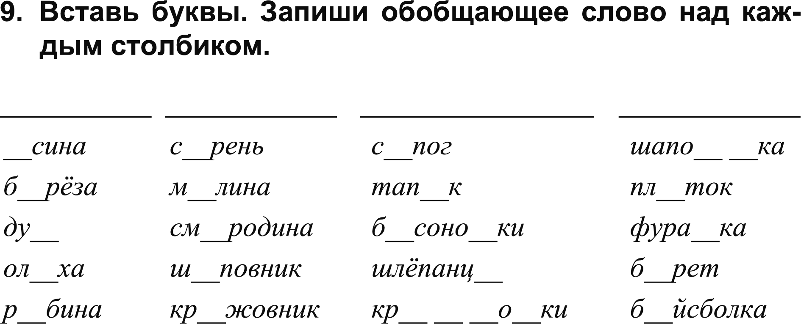
головные уборы
деревья
кусты
обувь
о
и
а
чк
е
а
о
а
б
о
о
ж
ж
ь
и
ы
е
я
ы
о
с
с
в
е

Slide 13
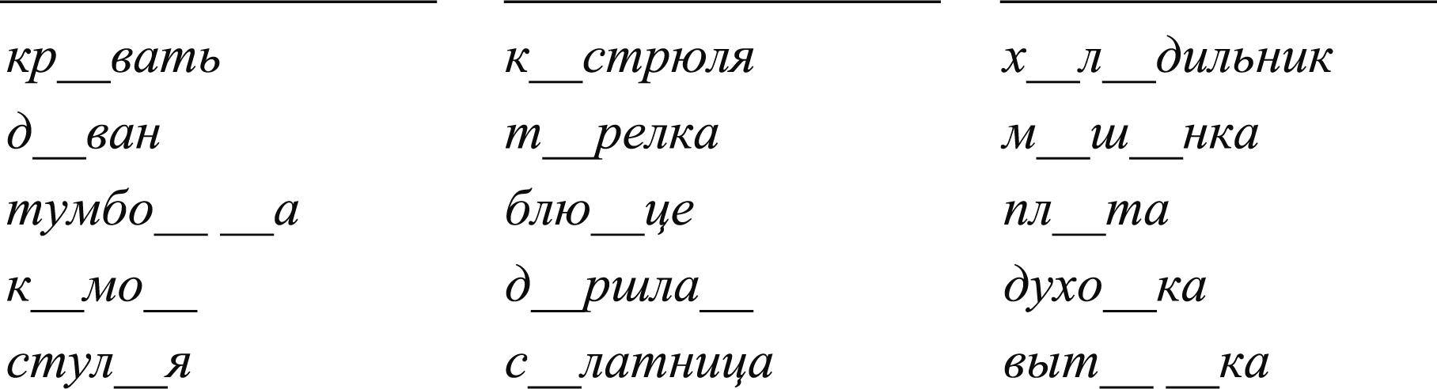
мебель
посуда
техника
о
а
о
о
и
а
а
и
чк
д
и
о
д
у
г
в
ь
а
яж

Slide 14
Все задания этого раздела выполнены

